Slide 1

第十一讲 环的同态与环的特征
周 晓 聪
中山大学计算机学院
2026年6月
isszxc@mail.sysu.edu.cn
代数结构
第十一讲 环的同态与环的特征
2026年6月

Slide 2
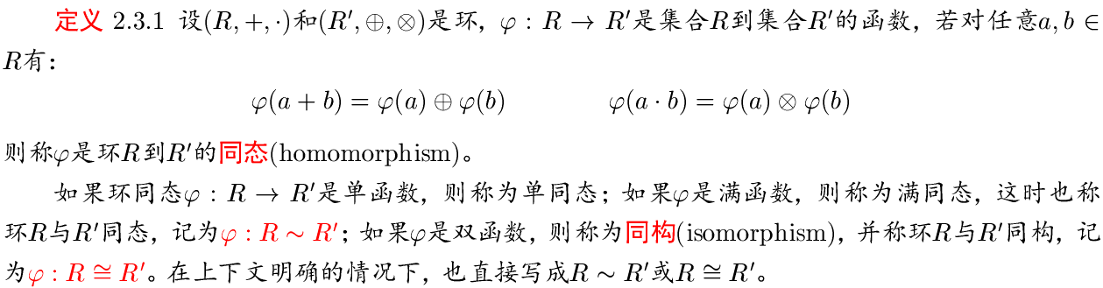
环同态定义与例子
环同态的定义
环的同态就是与环的加法与乘法都可交换的函数
代数结构
第十一讲 环的同态与环的特征
2026年6月 /45

Slide 3
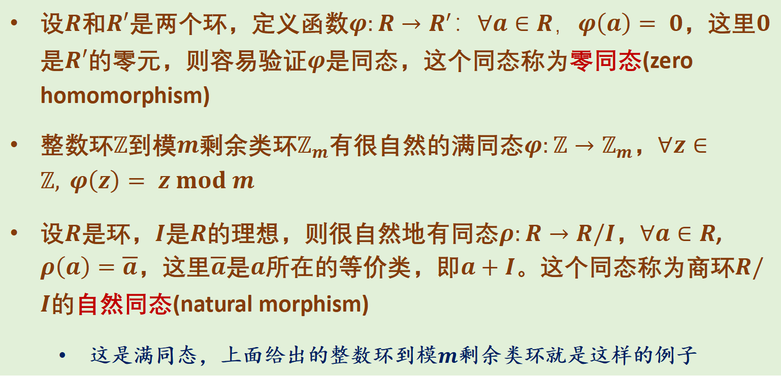
环同态定义与例子
环同态的例子
设$R$和$R′$是两个环，定义函数$φ:R→R^{′}：∀a∈R，φ\left(a\right)= 0$，这里$0$是$R′$的零元，则容易验证$φ$是同态，这个同态称为零同态(zero homomorphism)
整数环$ℤ$到模$m$剩余类环$ℤ_{m}$有很自然的满同态$φ:ℤ→ℤ_{m}$，$∀z∈ℤ, φ\left(z\right)= z mod m$
设$R$是环，$I$是$R$的理想，则很自然地有同态$ρ:R→R/I$，$∀a∈R$, $ρ\left(a\right)=\overline{a}$，这里$\overline{a}$是$a$所在的等价类，即$a+I$。这个同态称为商环$R/I$的自然同态(natural morphism)
这是满同态，上面给出的整数环到模$m$剩余类环就是这样的例子
代数结构
第十一讲 环的同态与环的特征
2026年6月 /45

Slide 4
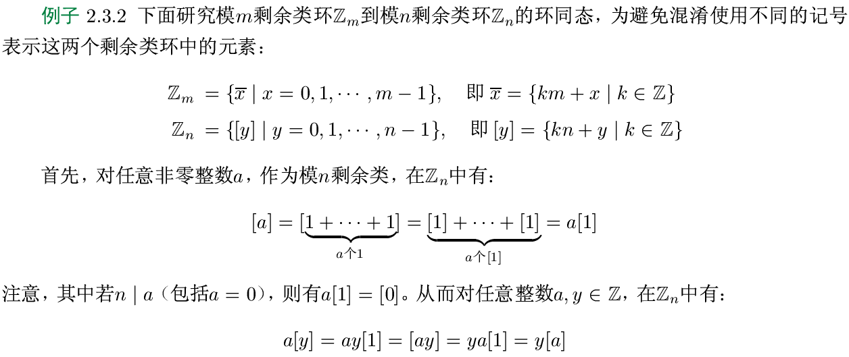
环同态定义与例子
模$m$剩余类环之间的环同态（一）
明确模m剩余类的元素，及元素之间的关系
代数结构
第十一讲 环的同态与环的特征
2026年6月 /45

Slide 5
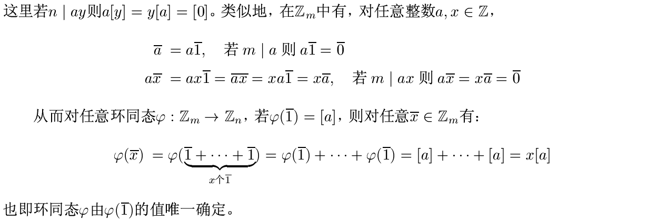

环同态定义与例子
模$m$剩余类环之间的环同态（二）
模m剩余类环之间的同态$φ$由$φ\left(\overline{1}\right)$决定
代数结构
第十一讲 环的同态与环的特征
2026年6月 /45

Slide 6
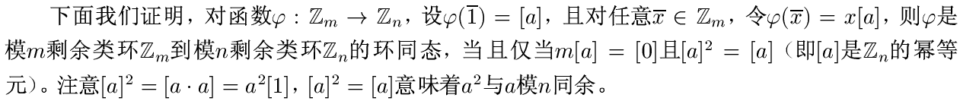
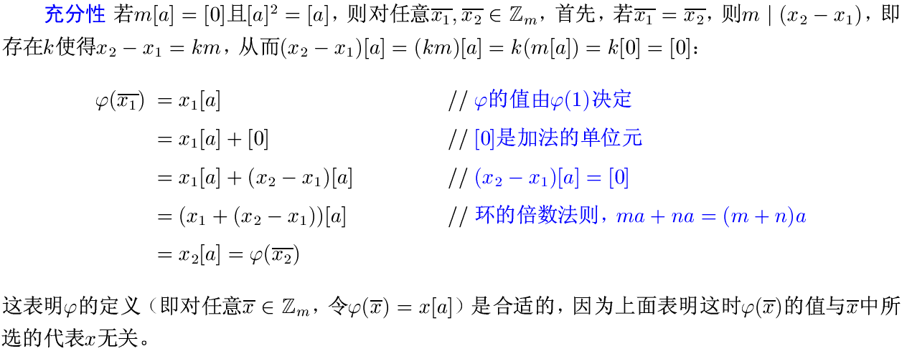
环同态定义与例子
模$m$剩余类环之间的环同态（三）
代数结构
第十一讲 环的同态与环的特征
2026年6月 /45

Slide 7
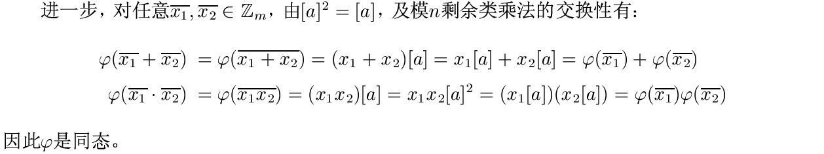
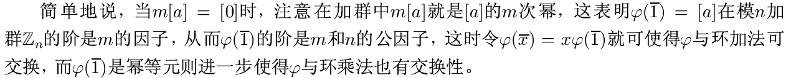
环同态定义与例子
模$m$剩余类环之间的环同态（四）
代数结构
第十一讲 环的同态与环的特征
2026年6月 /45

Slide 8
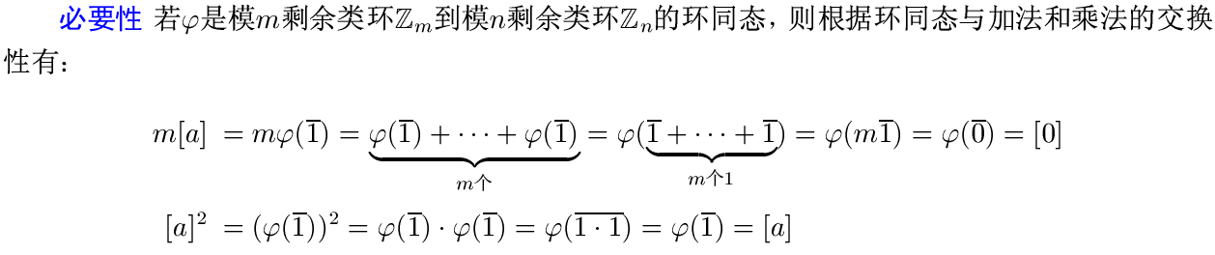
环同态定义与例子
模$m$剩余类环之间的环同态（五）
代数结构
第十一讲 环的同态与环的特征
2026年6月 /45

Slide 9
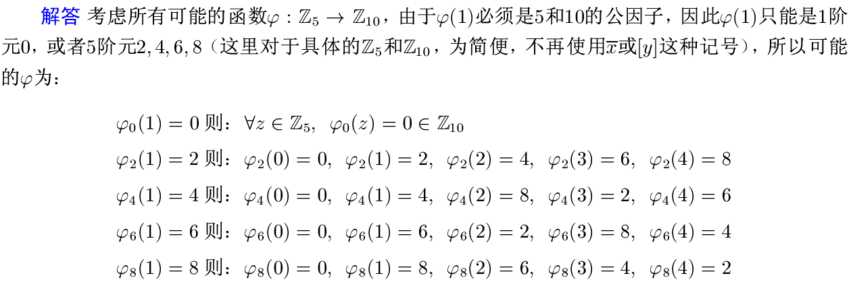
环同态定义与例子
模$m$剩余类环之间的环同态练习
给出模$5$剩余类环$ℤ_{5}$到模$10$剩余类环$ℤ_{10}$的所有环同态。
代数结构
第十一讲 环的同态与环的特征
2026年6月 /45

Slide 10
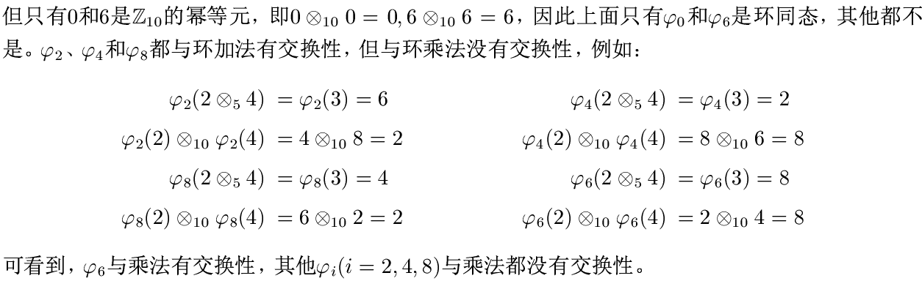
环同态定义与例子
模$m$剩余类环之间的环同态练习
给出模$5$剩余类环$ℤ_{5}$到模$10$剩余类环$ℤ_{10}$的所有环同态。
代数结构
第十一讲 环的同态与环的特征
2026年6月 /45

Slide 11
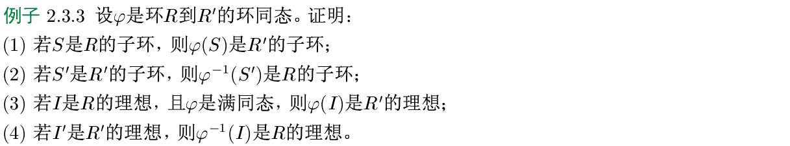
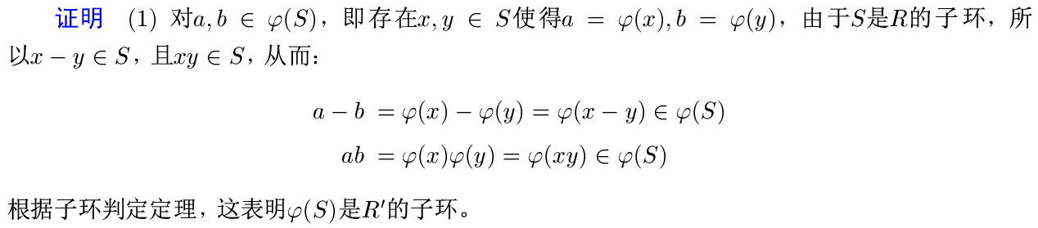
环同态定义与例子
环同态与子环、理想（一）
代数结构
第十一讲 环的同态与环的特征
2026年6月 /45

Slide 12
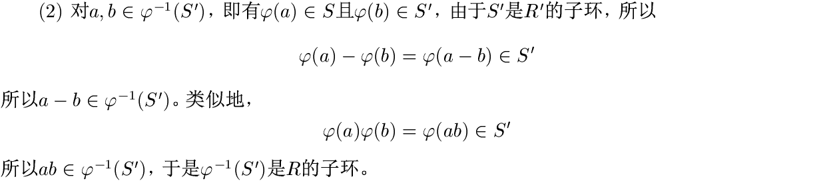
环同态定义与例子
环同态与子环、理想（二）
代数结构
第十一讲 环的同态与环的特征
2026年6月 /45

Slide 13
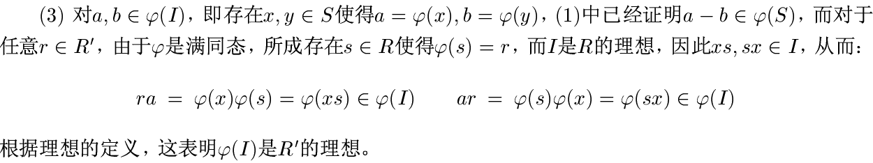
环同态定义与例子
环同态与子环、理想（三）
代数结构
第十一讲 环的同态与环的特征
2026年6月 /45

Slide 14
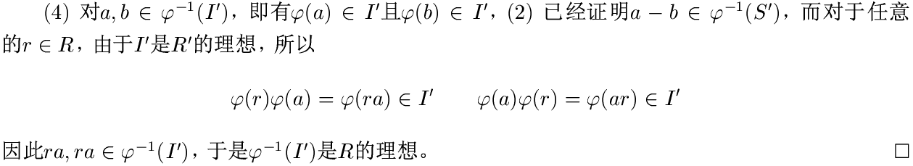
环同态定义与例子
环同态与子环、理想（四）
代数结构
第十一讲 环的同态与环的特征
2026年6月 /45

Slide 15
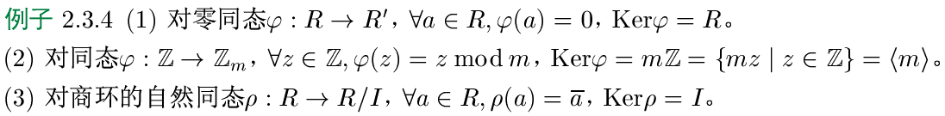
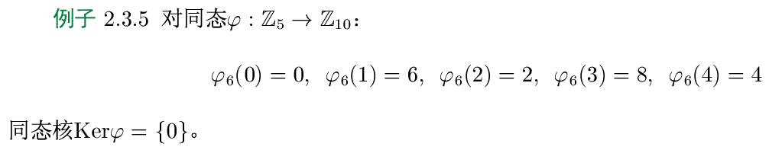
环同态基本定理
环同态核的例子
代数结构
第十一讲 环的同态与环的特征
2026年6月 /45

Slide 16
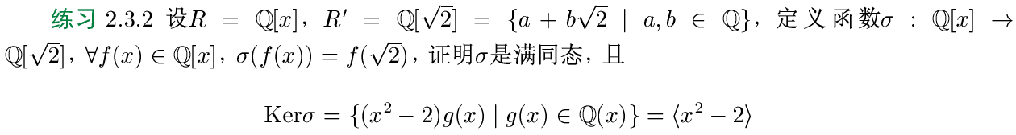
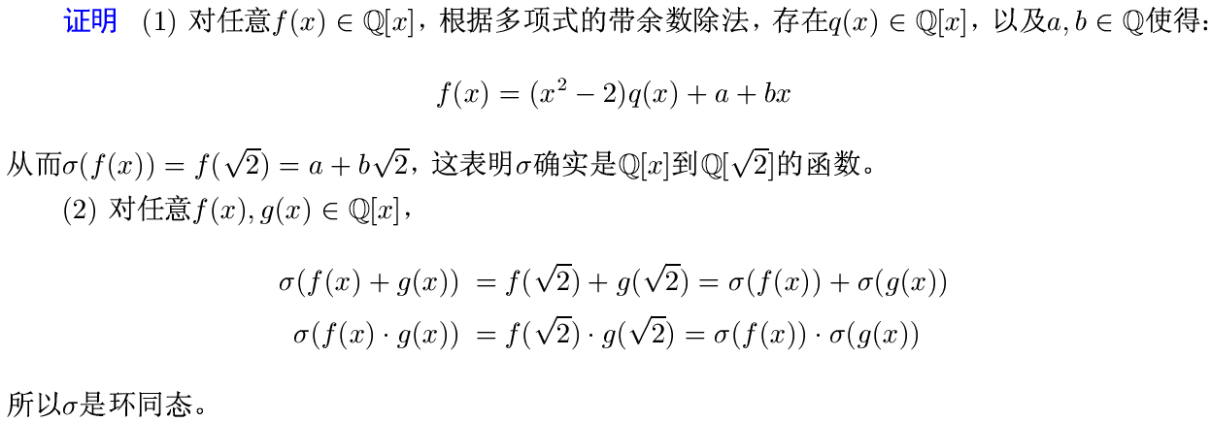
环同态基本定理
环同态核练习解答（一）
代数结构
第十一讲 环的同态与环的特征
2026年6月 /45

Slide 17
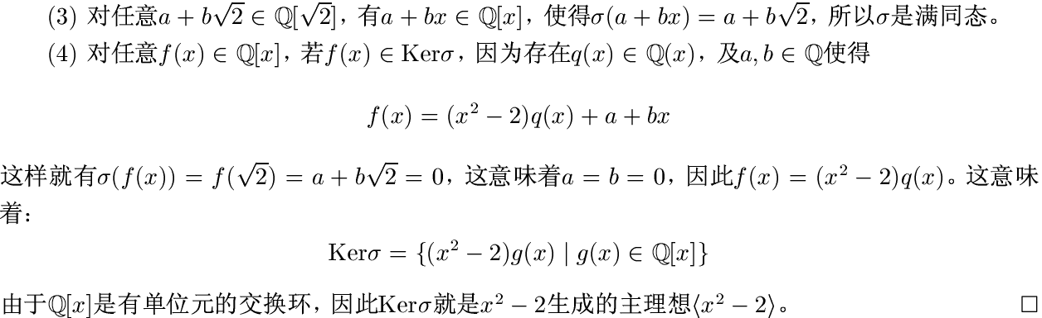
环同态基本定理
环同态核练习解答（二）
代数结构
第十一讲 环的同态与环的特征
2026年6月 /45

Slide 18
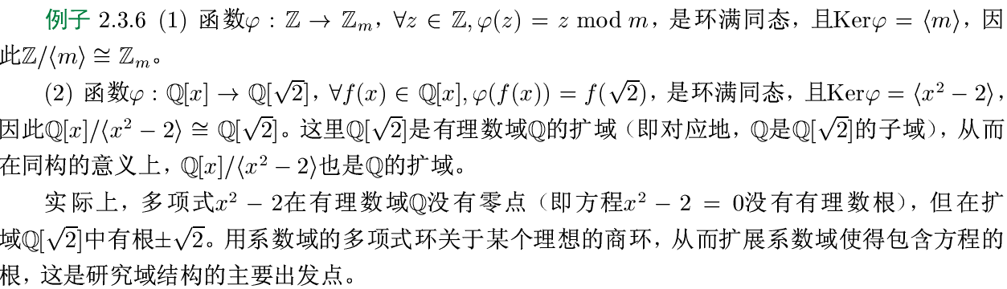
环同态基本定理
环同构的例子
代数结构
第十一讲 环的同态与环的特征
2026年6月 /45

Slide 19
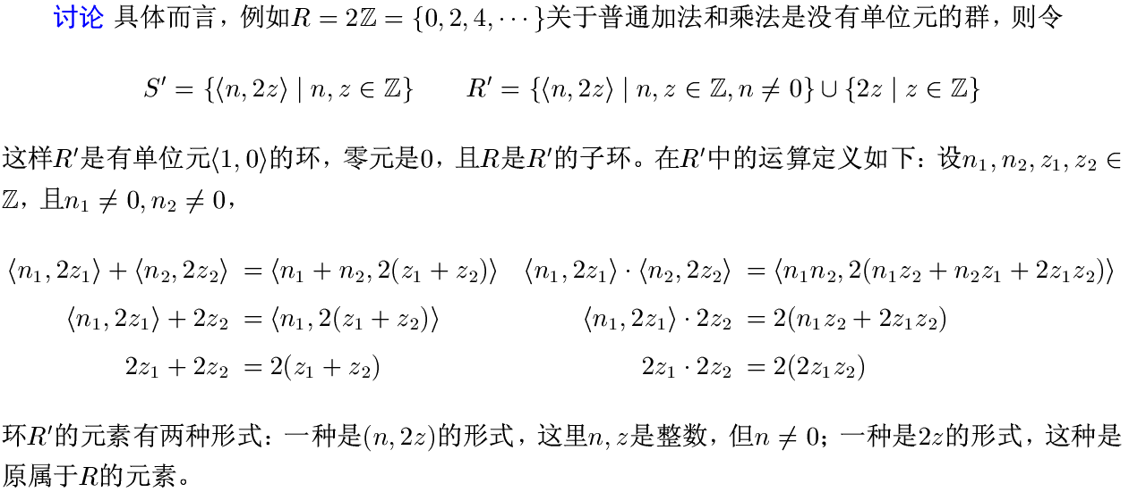
环同态基本定理
环的扩张例子（二）
设$R$是一个没有单位元的环，则存在一个有单位元的环$R′$，使得$R$是$R′$的子环。
代数结构
第十一讲 环的同态与环的特征
2026年6月 /45

